Slide 1
Цифра 2
Сколько Что Сколько стало? было? изменилось?
2
1
1

Slide 2
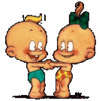
2

Slide 3
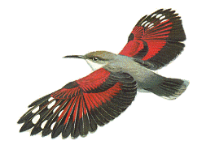
1
2

Slide 4
2
1

Slide 5
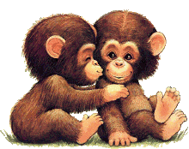
2

Slide 7
пара

Slide 8
2

Slide 9
2

Slide 10
2

Slide 11
2

Slide 12
2

Slide 13
2

Slide 14
2

Slide 15
Картинки, фото, анимация и т. д. взяты из интернета
Работа Семенец В. В. учителя г. Радужного МОУ СОШ №8

